Slide 1


Slide 2
MODELO DE PREDICCIÓN DE PRECIOS DE VIVIENDAS
César Quezada
Data Scientist | Machine Learning

Slide 3
ENTENDIMIENTO DEL NEGOCIO Y PROBLEMÁTICA
Problemática:
Determinar el precio adecuado de una vivienda es un desafío complejo debido a la interacción de múltiples factores como ubicación, características físicas, nivel socioeconómico, accesibilidad, impuestos y entorno urbano.
Errores en la estimación pueden generar:
Sobrevaloración: propiedades difíciles de vender.
Subvaloración: pérdidas económicas y oportunidades desaprovechadas.
Decisiones de inversión poco precisas.
Valorizaciones inmobiliarias subjetivas o inconsistentes.
Desafío:
El valor de una vivienda depende de múltiples variables económicas, urbanas y estructurales, haciendo difícil una valoración objetiva y consistente.
Solución:
Implementación de modelos de Machine Learning para estimar precios de viviendas, comparar algoritmos de regresión y detectar oportunidades de mercado mediante análisis predictivo.
Impacto:
Mayor precisión en valuaciones
Automatización del análisis inmobiliario
Detección de oportunidades de inversión
Toma de decisiones basada en datos

Slide 4

ENTENDIMIENTO DE LOS DATOS
Descripción general del dataset:
Dataset de viviendas residenciales
459 registros (viviendas)
1 variable objetivo (target): PRICE
15 variables originales
Problema de negocio: predicción del valor de viviendas
Posible presencia de outliers.
(CRIM, TAX, RAD)
Presencia de variables con asimetría elevada.
(CRIM, ZN, LSTAT)
Diferencias importantes de escala entre variables.
(CRIM, TAX, NOX)
Tipología de variables:
El mercado presenta alta dispersión de precios, indicando presencia de viviendas de distintos segmentos económicos.
Categoría | Variables
Ubicación / Entorno | CRIM, CHAS, NOX
Infraestructura / Accesibilidad | DIS, RAD, TAX
Características de vivienda | RM, AGE, ZN
Factores socioeconómicos | PTRATIO, B, LSTAT
Variable objetivo | PRICE
Media: 22.88 mil USD
Mediana: 21.6 mil USD
Desviación estándar: 9.49

Slide 5

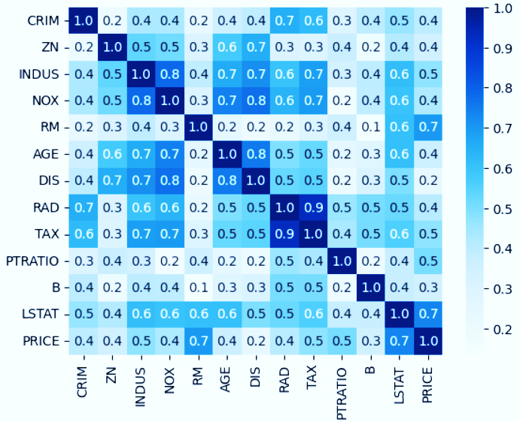


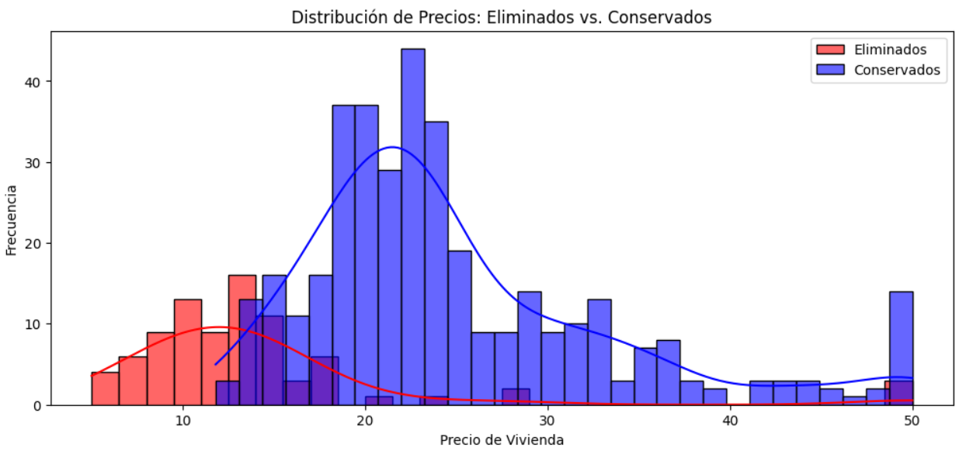
HALLAZGOS EN ANÁLISIS EXPLORATORIO DE DATOS
Se identificaron variables con alta multicolinealidad, lo cual puede afectar la estabilidad de los modelos.
Variables removidas:
RAD (Alta correlación con TAX (≈0.9)
NOX (Alta correlación con INDUS / AGE / DIS)
Las variables presentan distintos niveles de dispersión. Se aplicaron estrategias diferenciadas según impacto.
Variable | % Outliers | Acción
CRIM | 18.30% | Eliminación
B | 15.25% | Conservada
ZN | 9.80% | Imputación
RM | 6.54% | Conservada
PRICE | 6.75% | Conservada
Las viviendas asociadas a CRIM extremo presentan patrones de precio significativamente distintos. Por lo que eliminaron registros extremos de CRIM para mejorar consistencia estadística y capacidad predictiva.
Conclusiones del EDA
Hallazgos clave:
Multicolinealidad detectada.
Presencia relevante de outliers.
Variables con fuerte asimetría.
Evidencia de segmentos anómalos del mercado inmobiliario.
Acciones implementadas
Reducción de variables.
Imputación selectiva.
Eliminación controlada de observaciones.
Preparación para Feature Engineering y Modelado.

Slide 6
EVALUACIÓN DE ALGORITMOS
PARTICIÓN MUESTRAL:
Se selecciona un 30% de la base de análisis para el testing.
MODELAMIENTO:
Se realizaron los modelos:
Regresión lineal múltiple
Regresión Penalizada Ridge
Regresión Penalizada Lasso
Modelo | Muestra | MSE | RMSE | MAPE | R2
Regresión Múltiple | Train | 11.96 | 3.45 | 10.24% | 83.13%
 | Test | 14.90 | 3.86 | 11.88% | 80.47%
Regresión Ridge | Train | 12.46 | 3.53 | 10.42% | 82.42%
 | Test | 15.88 | 3.98 | 12.58% | 79.19%
Regresión Lasso | Train | 12.32 | 3.51 | 10.40% | 82.63%
 | Test | 15.36 | 3.92 | 12.34% | 79.87%

